Slide 1
ỦY BAN NHÂN DÂN HUYỆN TÂY SƠN
TRƯỜNG TIỂU HỌC BÌNH THÀNH
CHÀO MỪNG QUÝ CÔ VỀ DỰ GIỜ
TIẾT TOÁN CỦA LỚP

Slide 2
Khởi động
Notes:
2

Slide 3
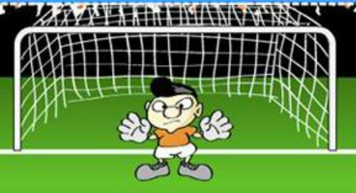
Trò chơi: Thủ Môn Xuất sắc

Slide 4
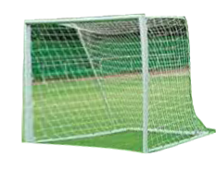
Về
Không vào
(sai)
Thủ Môn Xuất sắc
Vào
(đúng)
1
2
3
4
5
6
Notes:
Cách chơi: HS chọn quả bóng nào thì GV bấm vào quả bóng đó. Xuất hiện phép tính -> HS chọn đáp án trả lời, nếu đúng thì bóng ở trong khung thành, nếu sai thì bóng ngoài khung thành. Sau đó bấm vào mũi tên để về trang chủ, cứ tiếp tục như vậy

Slide 5
11 + 2 = ?
13
15
14
13
1

Slide 6
12 + 2 = ?
14
15
14
13
2

Slide 7
16 + 3 = ?
19
19
20
18
3

Slide 8
12 + 5 = ?
17
19
16
17
4

Slide 9
16 + 2 = ?
18
17
18
16
5

Slide 10
10 + 7 = ?
17
17
16
18
6

Slide 11
Phép cộng dạng 14 + 3
(Tiết 2)

Slide 12
Luyện tập, thực hành

Slide 13
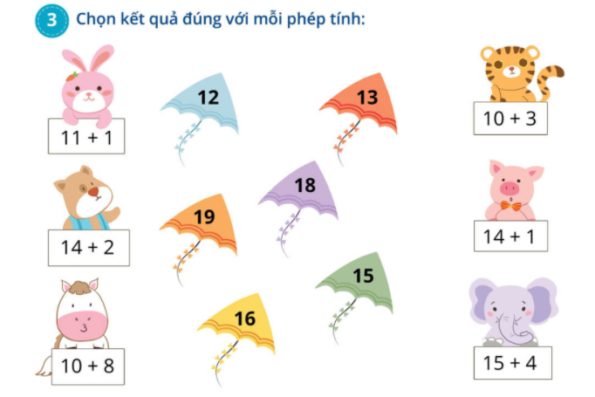

Slide 15
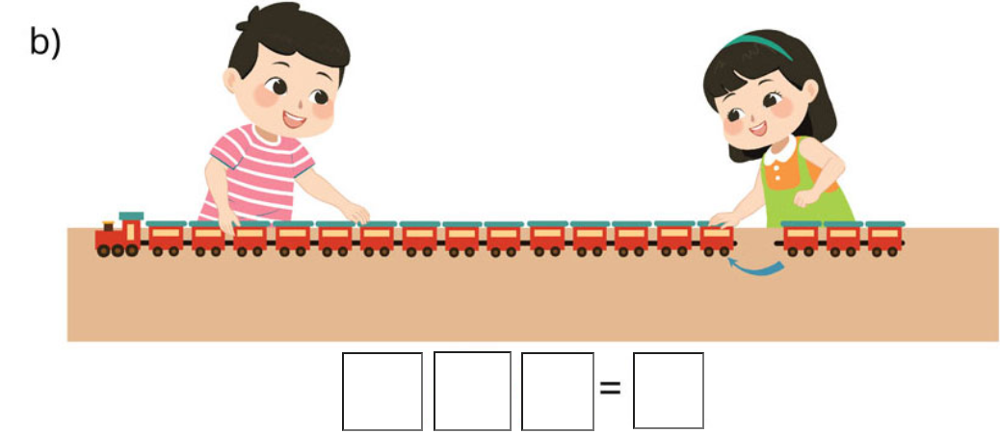

Slide 16
12
+
2
14

Slide 17
15
+
3
18

Slide 18
a)
Vận dụng:
b)

Slide 19
12
+
2
=
14

Slide 20
10
+
2
=
12

Slide 21
TIẾT HỌC KẾT THÚC
Xin chân thành cảm ơn các con và quý thầy cô!

